Slide 1

název projektu: Šablony Špičák
číslo projektu: CZ.1.07/1.4.00/21.2735
šablona III/2
autor výukového materiálu: Mgr. Jana Jiroušová,
VM vytvořen: duben 2012,
výukový materiál určen pro: 5. ročník,
Textový editor MS Office Word, Práce s dokumentem
číslo DUM: 32_211_Informatika a komunikační technologie_03
Autorem materiálu a všech jeho částí, není-li uvedeno jinak, je Jana Jiroušová

Slide 2
Práce s dokumentem

Slide 3
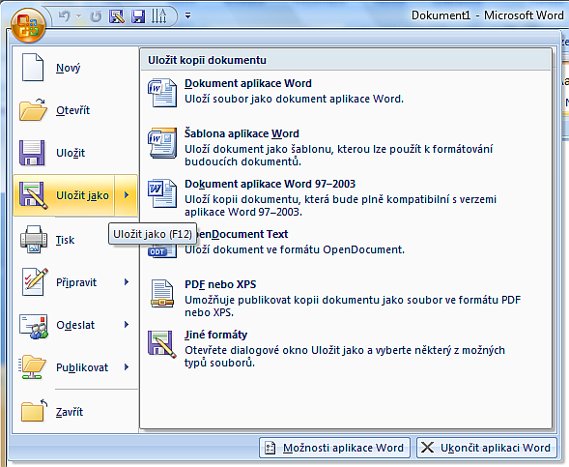
ULOŽENÍ SOUBORU
První uložení
Levým tlačítkem klepneme na panel Rychlý přístup

Slide 4
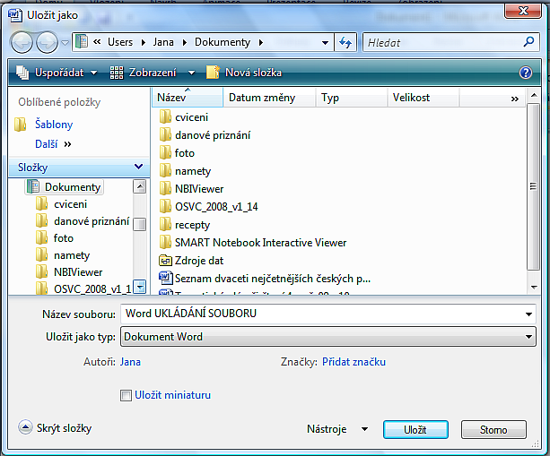
Zástupce pro přechod do oblíbených adresářů
Složka, do které bude dokument uložen
Tlačítko pro vytvoření nové složky
Název souboru,pod kterým bude dokument uložen
Datový typ soubor
Tlačítko pro potvrzení uložení souboru

Slide 5
Druhé a další uložení
Soubor, který je již jednou uložen, má přiřazeno jméno a je umístěn v určité složce
Každé další uložení změn
Levým tlačítkem klepneme na tuto ikonu

Slide 6
Uložení pod jiným názvem

Slide 7
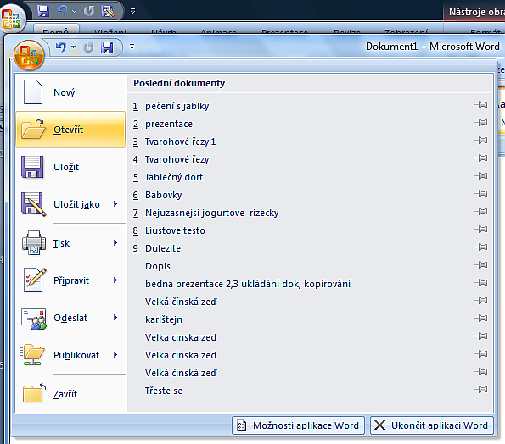
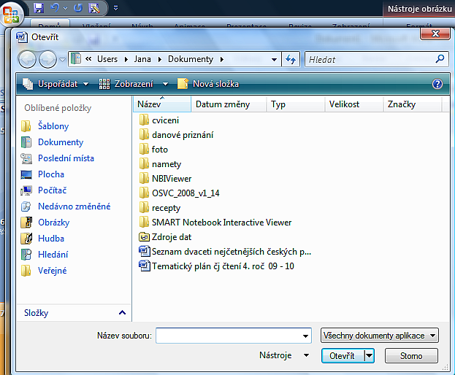
Otevření existujícího dokumentu
Tlačítko OFFICE

Slide 8
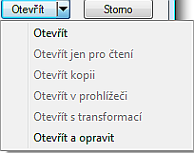
Otevřít – otevře soubor běžným způsobem
Otevřít jen pro čtení - není možné do něj zapisovat a ukládat
Otevřít kopii – vytvoří z otevíraného dokumentu kopii (kopie + původní název)

Slide 9



Oblast hledání
Dokumenty
Další možnosti oblasti hledání
Označit vybraný dokument,
popř. otevřít potřebnou složku
(adresář) dvojklikem a
potvrdit Otevřít
Sledujte ikony, nebo typ souboru

Slide 10
Úkoly pro samostatnou práci:
Otevři textový editor MS Office Word a pomocí klávesnice napište své jméno.
Dokument uložte pod názvem jmeno na disk C do svého adresáře. Dokument zavřete.
Otevři znovu tento dokument a připiš do dokumentu dnešní datum.
Uložte změny v tomto dokumentu.

Slide 11
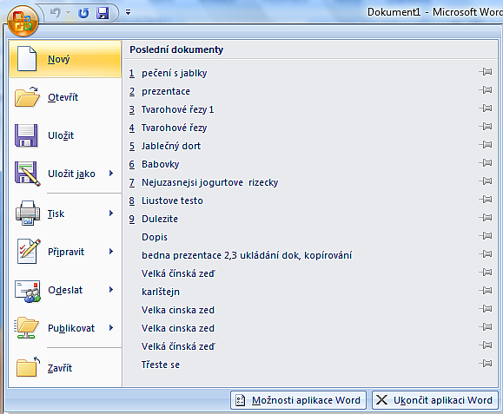
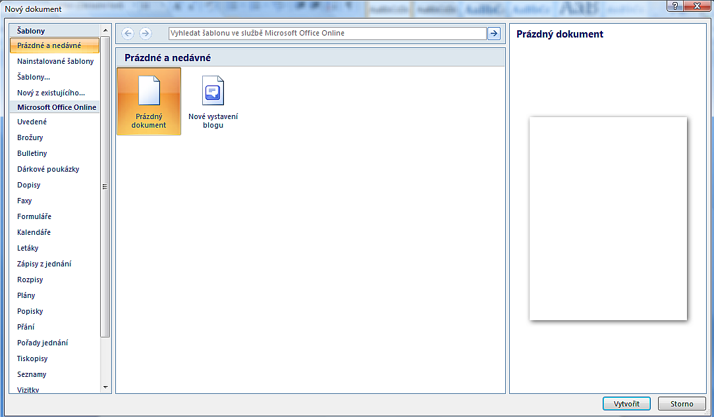
Tlačítko Office
Nový
Prázdný dokument
Máme-li otevřený dokument a chceme otevřít a začít jiný, nový dokument

Slide 12
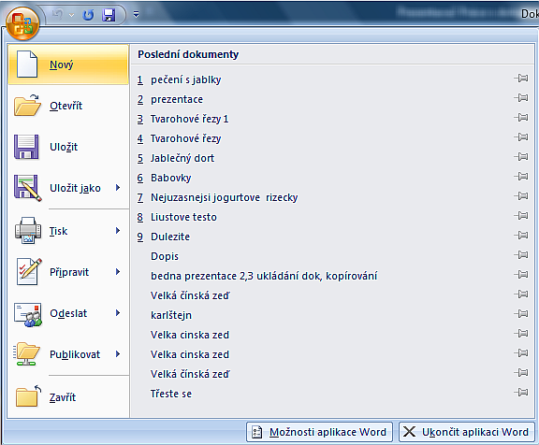
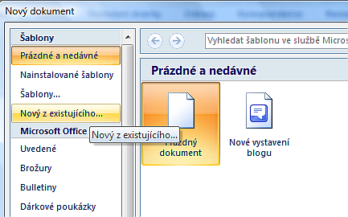
Máme-li otevřený dokument a chceme otevřít a začít jiný, nový dokument z dokumentu, již existujícího, který máme již uložen

Slide 13
Úkoly pro samostatnou práci:
Dokument jmeno uložte znovu pod názvem jmeno a vaše příjmení na síťový disk.
Nechte otevřený tento dokument a otevři nový prázdný dokument.
Do nového dokumentu napište pozdrav pro své spolužáky a uložte na síťový disk pod názvem pozdrav a vaše příjmení. Dokument zavřete.
Na síťovém disku otevři dokument pozdrav některého svého spolužáka a přečti si jeho pozdrav.

Slide 14
Anotace:
Práce s dokumentem MS Word
Očekávaný výstup: žáci zvládají ukládat dokument, vyhledat správné umístění uložení dokumentu, uložit dokument na jiné místo, pod jiným názvem, otevřít již existující dokument, otevřít nový dokument.
Frontální prezentace:
Během frontální prezentace, která je průvodcem novými pojmy si žáci spouští Word. Nové poznatky zkoušejí a získají potřebné dovednosti.
Snímek č. 3 - 4: Postup prvního uložení dokumentu.
Snímek č. 5: Postup druhého a dalšího uložení dokumentu.
Snímek č. 6: Uložení dokumentu pod jiným názvem.
Snímek č. 7 - 9: Postup otevření již existujícího dokumentu.
Snímek č. 11 - 12: Postup otevření nového prázdného dokumentu.
Fixace:
Žáci pracují s otevřeným dokumentem Word a řeší ukládání dokumentu podle návodu učitele.
Snímek 10: Úkoly pro samostatnou práci, žáci pracují dle návodu.
Snímek č. 13: Samostatná práce.

Slide 15
Zdroje:
NAVRÁTIL, Pavel. S počítačem na základní škole. Kralice na Hané: Computer Media s.r.o., 2005, ISBN 80-86686-49-3.
KOVÁŘOVÁ, Libuše; NĚMEC, Vladimír; JIŘÍČEK, Michal a kol. Informatika pro základní školy. Kralice na Hané: Computer Media, 2009, ISBN 978-80-7402-015-5.
MS Office Klipart

